Slide 1
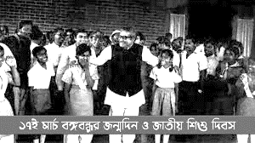
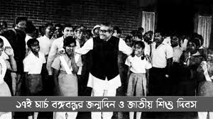

Slide 2
মুজিব শতবর্ষে সকলকে স্বাগত

Slide 3
পরিচিতি
উম্মে সালমা
সহকারী শিক্ষক (আইসিটি)
বামিশা হাজী এ এ উচ্চ বিদ্যালয়
কুমিল্লা সদর দক্ষিণ, কুমিল্লা।
E-mail:skabir081@gmail.com
Mobile: 01821187070
শ্রেণি: ৭ম
বিষয়: সপ্তবর্ণা
সময়: 50 মিনিট

Slide 4
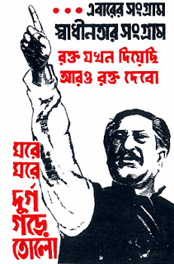
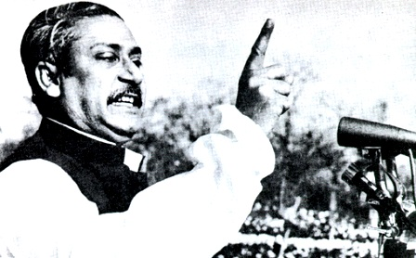
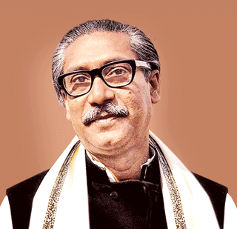
১৯৭১ সালে স্বাধীনতা সংগ্রামে গর্জে উঠে ছিলেন কে?
১৯৭১ সালের ৭ই মার্চের ঐতিহাসিক ভাষণ কে দিয়েছিলেন?
ছবির ব্যক্তিটির নাম কী?
জাতির জনক বঙ্গবন্ধু শেখ মুজিবুর রহমান
জাতির জনক বঙ্গবন্ধু শেখ মুজিবুর রহমান
জাতির জনক বঙ্গবন্ধু শেখ মুজিবুর রহমান

Slide 5
শোন একটি মুজিবরের থেকে
গৌরিপ্রসন্ন মজুমদার

Slide 6
শিখনফল
এই পাঠ শেষে শিক্ষার্থীরা…
১। কবি গৌরিপ্রসন্ন মজুমদার সংক্ষিপ্ত পরিচয় উল্লেখ করতে পারবে;
২। কবিতাটি শুদ্ধ উচ্চারণে আবৃত্তি করতে পারবে;
3। শব্দার্থ ও টীকা লিখতে পারবে;
৪। স্বাধীনতা অর্জনে শেখ মুজিবুর রহমানের অবদান বর্ণনা করতে পারবে।

Slide 7
কবি পরিচিতি
আমরা সবাই বাঙ্গালী
মাগো ভাবনা কেন
শোন একটি মুজিবরের থেকে
মুক্তিযুদ্ধের গান
জন্মঃ ১৯২৪ সালে পাবনা জেলায়
মৃত্যু
১৯৮৬ সাল, কলকাতা
পলাশ ও শিমুল
যদি হিমালয়-আল্পসের
মঙ্গল দ্বীপ জ্বেলে
নিশিরাত বাঁকা চাঁদ
ও নদীরে
কফি হাউসের সে আড্ডাটা
কালজয়ী গান
মুক্তিযুদ্ধের মৈত্রী সম্মাননা পুরস্কার ২০১২
গৌরিপ্রসন্ন মজুমদার

Slide 8
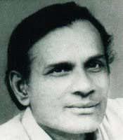
একক কাজ
কবি গৌরিপ্রসন্ন মজুমদার সম্পর্কে তিনটি বাক্য লেখ।

Slide 9
শোন একটি মুজিবরের থেকে
গৌরীপ্রসন্ন মজুমদার
শোন একটি মুজিবরের থেকে
লক্ষ মুজিবরের কন্ঠস্বরের ধবনি- প্রতিধবনি
আকাশে বাতাসে ওঠে রণি
বাংলাদেশ, আমার বাংলাদেশ ।।
সেই সবুজের বুক চেরা মেঠোপথে
আবার যে যাব ফিরে, আমার
হারানো বাংলাকে আবার তো ফিরে পাব
শিল্পে –কাব্যে কোথায় আছে
হায়রে এমন সোনার খনি ।।
বিশ্বকবির ‘সোনার বাংলা’
নজরুলের ‘বাংলাদেশ’
জীবনানন্দের ‘রুপসীবাংলা’
রুপের যে তার নেই কো শেষ, বাংলাদেশ ।
‘জয় বাংলা’ বলতে মনরে আমার
এখনো কেন ভাব, আমার
হারানো বাংলাকে আবার তো ফিরে পাব
অন্ধকারে পুব আকাশে
ঊঠবে আবার দিনমণি ।।
আদর্শ পাঠ

Slide 10
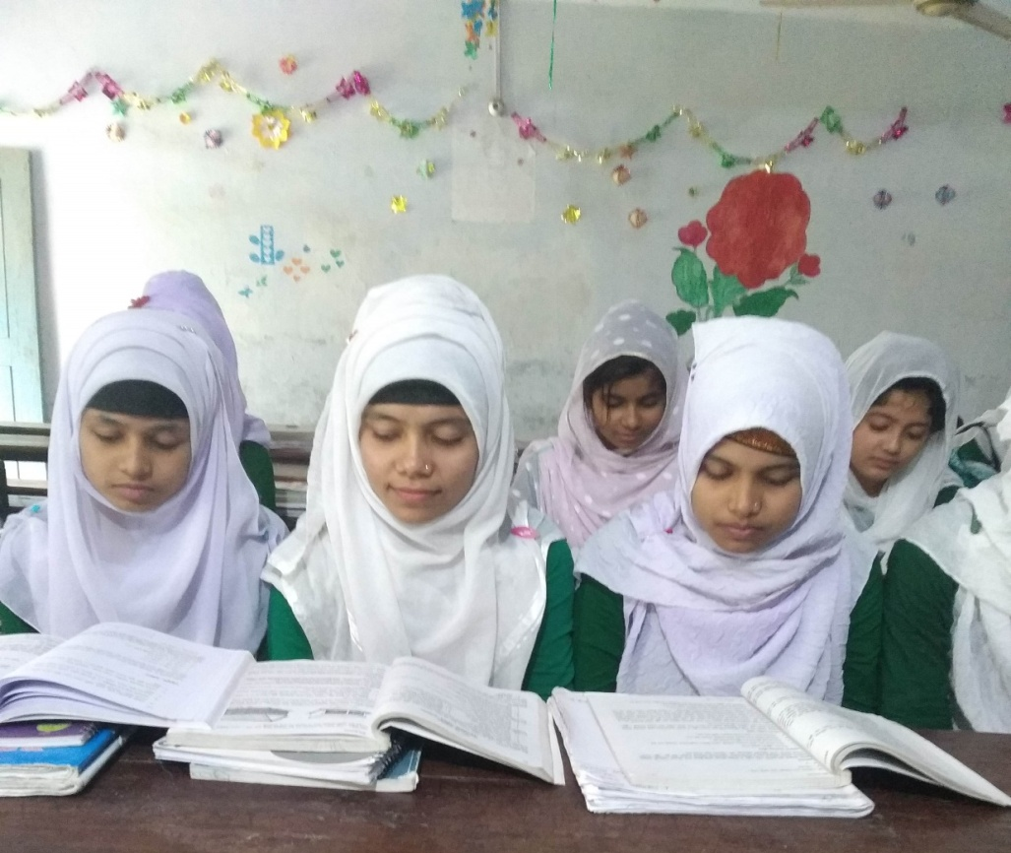
নিরব পাঠ
পাঠ্য বইয়ের পৃষ্ঠা নং - ৭৬

Slide 11
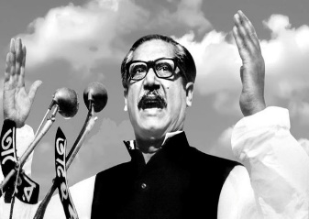
শব্দার্থ ও টীকা
“একটি মুজিবর”-
“লক্ষ মুজিবরের কন্ঠস্বরের ধ্বনি”-
‘একজন মুজিব’। জাতির পিতা বঙ্গবন্ধু শেখ মুজিবর রহমান ছিলেন স্বাধীনতাকামী বাঙালী জাতির আশা-ভরসার একক আশ্রয়স্থল।
একাত্তরে বঙ্গবন্ধুর বজ্রকন্ঠে স্বাধীনতা আহবানের মধ্য দিয়ে যেন লক্ষ্য বাঙ্গালির মিলিত কন্ঠস্বর স্বাধীনতার জন্য গর্জে উঠেছিল।

Slide 12
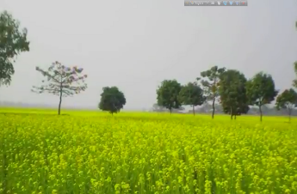
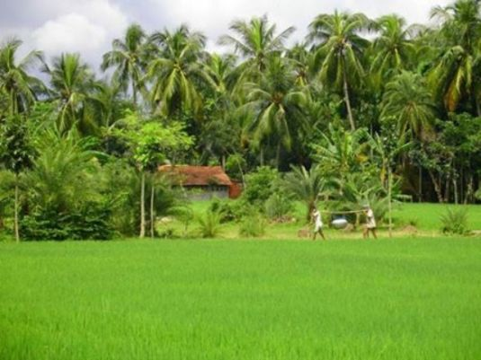
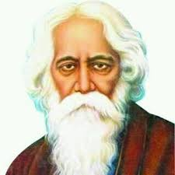
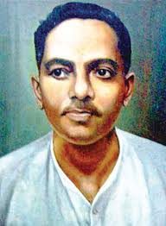
শব্দার্থ ও টীকা
বিশ্বকবির “সোনার বাংলা”
জীবনানন্দের রুপসী বাংলা
বিশ্বকবি রবীন্দ্রনাথ ঠাকুর তার রচিত একটি দেশাত্ববোধক গানে এ দেশকে সোনার বাংলা বলে অভিহিত করেছেন।
নিসর্গের কবি জীবনানন্দ দাশ বাংলার প্রকৃতির অনিন্দ্য রুপ সৌন্দর্য চিরায়ত মহিমায় উপস্থাপিত করেছেন তাঁর “রুপসী বাংলা” কাব্য গ্রহন্থে।

Slide 13
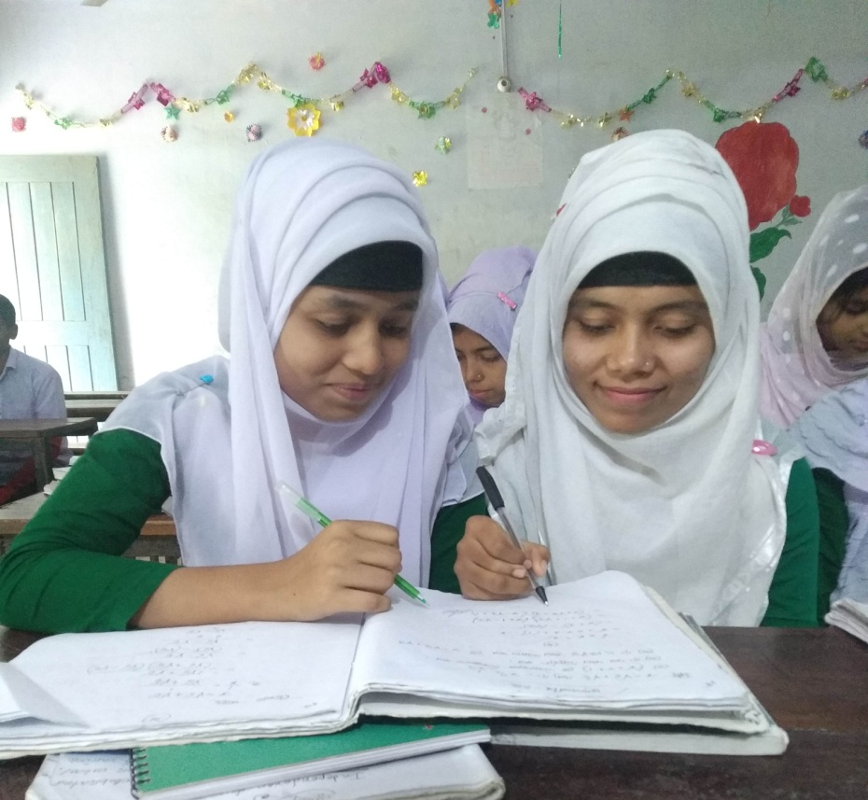
জোড়ায় কাজ
সময়ঃ ০৬ মিনিট
নিচের শব্দগুলোর টিকা লিখঃ
১। “একটি মুজিবর”
২। “লক্ষ্য মুজিবরের কন্ঠস্বরের ধ্বনি”
৩। বিশ্বকবির “সোনার বাংলা”

Slide 14
বঙ্গবন্ধু শেখ মুজিবুর রহমানের সংগ্রামী জীবন
১৫ আগস্ট ১৯৭৫ নিহত হন
২৬ মার্চ রাতের প্রথম প্রহরে স্বাধীনতার ঘোষনা
১৯৭১ সালে ৭ মার্চের ভাষন
১৯৭০ সালের নির্বাচন
১৯৬৯ গন অভ্যূত্থান
১৯৬৬ সালের ৬ দফা
১৯৫২ ভাষা আন্দলন
জন্ম ১৯২০ সালের ১৭ই মার্চ টুঙ্গীপাড়ায়।
বঙ্গবন্ধু শেখ মুজিবুর রহমান

Slide 15
দলগত কাজ
সময়ঃ ১০ মিনিট
স্বাধীনতা অর্জনে শেখ মুজিবুর রহমানের ভূমিকা কী ছিলো সংক্ষেপে লিখ।

Slide 16
মূল্যায়ন
১। গৌরীপ্রসন্ন মজুমদার কত সালে জন্ম গ্রহণ করেন?
(ক) ১৯২৭
(খ) ১৯২৫
সঠিক উত্তরের জন্য ক্লিক
(গ) ১৯২৪
(ঘ) ১৯২৬
২। লক্ষ মুজিব অর্থ হলো
(ক) দেশের মানুষ
(খ) বঙ্গবন্ধুর লক্ষ্য অনুসারী
(গ) অনেক মুজিব
(ঘ) মুজিবরের অনেক রুপ
৩। বিশ্বকবির বাংলা কেমন?
(ক) রুপসী
(খ) সোনালী
(গ) সোনার
(ঘ) অপরুপ
৪। কোন কবির চোখে বাংলাদেশ ‘রুপসী বাংলা’?
উঃ জীবনানন্দ

Slide 17
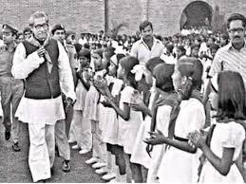
বাড়ির কাজ
বঙ্গবন্ধুর আদর্শকে বুকে লালন করে কী ভাবে নিজেকে যোগ্য
নাগরিক হিসেবে গড়ে তুলতে পারবে তার উপর অনুচ্ছেদ লিখে আনবে।

Slide 18
সকলকে ধন্যবাদ

